Slide 1
РЕСПУБЛИКА СЕВЕРНАЯ ОСЕТИЯ - АЛАНИЯ
Интерактивные методы обучения
как средство
формирования УУД в начальных классах
Хлыпина
Нэля Владимировна
учитель начальных классов

Slide 2
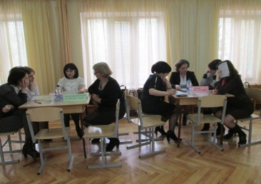
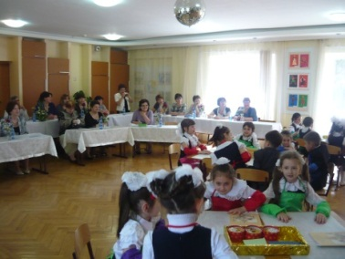
Тема | «Интерактивные методы как средство формирования УУД в начальной школе»
Актульность | Особенности содержания современного начального образования – достижение не только предметных, но и метапредметных результатов через использование современных инновационных методов и технологий.
Сущность | Основная педагогическая идея - применение в учебно-воспитательном процессе интерактивных методов и приемов, которые заинтересовывают, вовлекают в урок всех учащихся, способствуют активизации познавательной активности, эффективному усвоению новых знаний и способов их получения.
Практическая значимость | Предназначение – педагоги начальных классов
Работа по распространению опыта | МО учителей начальных классов ГБОУ прогимназии «Интеллект» Республиканский семинар «Современный урок» (СОРИПКРО) Региональный семинар «Особенности ФГОС НОО» (СОРИПКРО)
Результат | Высокий уровень сформированности регулятивных, коммуникативных, познавательных умений на конец обучения в начальной школе, выявленный на основе диагностик.
Перспектива | Адаптация новых интерактивных методов в систему начального образования для повышения уровня учебных достижений.

Slide 3
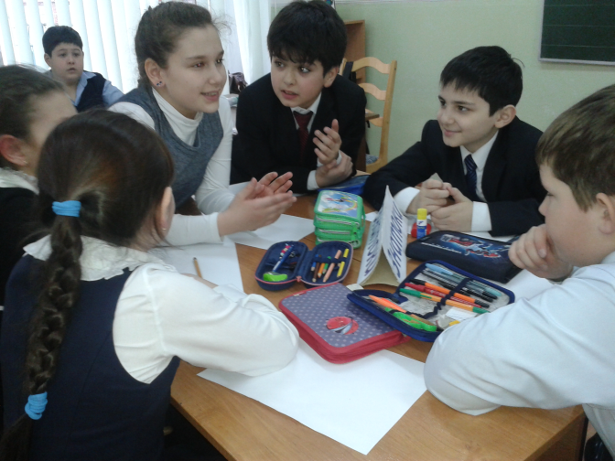
Начальное образование - основа формирования учебной деятельности ребенка
Начальное
общее образование
Знания
Умения
Навыки
УУД
Социально-личностное развитие

Slide 4
Современная система образования
Новые задачи в области развития и обучения
Отсутствие эффективных способов достижения
?
Есть ли более эффективные методы и способы
Достижения планируемых результатов?

Slide 5
Интерактивный
включенный в действие, взаимодействующий, находящийся в состоянии беседы, диалога с кем-либо
Интерактивные методы
Предметные результаты
Метапредметные результаты
Личностные результаты

Slide 6
Интерактивное обучение
основано на психологии человеческих взаимоотношений и взаимодействии
Интерактивное обучение
Потребности ученика
Личностный опыт
Результат через сотрудничество, сотворчество
Адресная корректировка знаний
Самостоятельность и свобода выбора
Анализ собственной деятельности

Slide 7
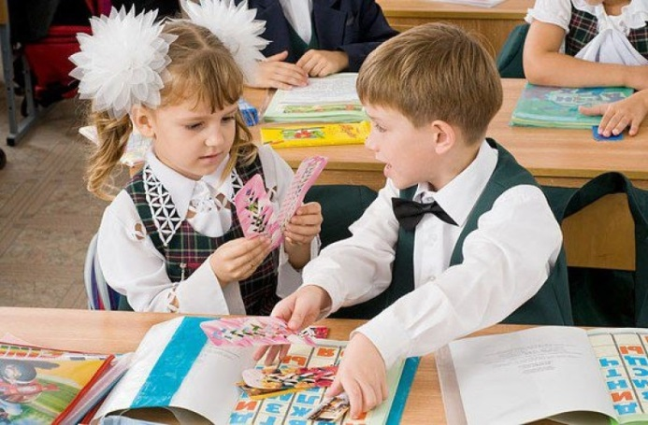
Что такое интерактивные методы обучения?
Интерактивные методы обучения
Процесс обучения «погружается» в процесс общения
Активность обучаемых становится выше активности преподавателя
Взаимодействие внутри группы и свобода обучаемого в решении образовательных задач

Slide 8
Задачи:
активное включение каждого ученика в процесс усвоения учебного материала
повышение познавательной мотивации
обучение навыкам успешного общения (умения слушать и слышать друг друга, выстраивать диалог, задавать вопросы на понимание)
развитие навыков самостоятельной учебной деятельности: определение ведущих и промежуточных задач, умение предусматривать последствия своего выбора, его объективная оценка
воспитание лидерских качеств
умение работать с командой и в команде
принимать на себя ответственность за совместную и собственную деятельность по достижению результата

Slide 9
Интерактивные методы обучения
применяют на разных этапах урока
Этап урока | Методическая цель | Примерные методики
1.Мотивация | Сконцентрировать внимание и вызвать интерес к изучению данной темы | Мозговой штурм, блиц опрос, микрофон
2.Определение темы и задач | Обеспечить понимание учащимися их деятельности, чего они должны достигнуть в результате урока, что его ожидает | Через эпиграф, слово, название
3.Получение необходимой информации для открытия нового знания | Инструктаж учащихся для выполнения задания | Мини – лекция, презентация домашнего задания
4.Интерактивное задание | Практическое усвоение материала | Дебаты, семинар, работа в группах, «Карусель», «Микрофон», «Шляпы мышления», «Защита проекта», «Аквариум», «Ярмарка», «Пресс».
5.Подведение итогов | Обсуждение с целью закрепления материала | «Большой круг», «Неожиданное предложение», «Шкала мнений», «Рефлексивная дискуссия, комментирование.

Slide 10
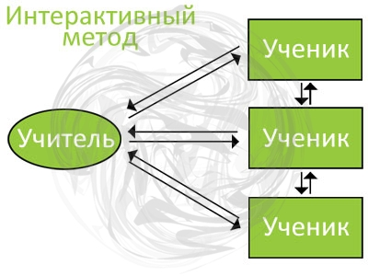
Интерактивные методы позволяют:
моделировать реальные жизненные ситуации и проблемы для совместного решения;
способствовать формированию долгосрочных навыков и умений, выработке общих ценностей;
создавать атмосферу сотрудничества, взаимодействия;
осваивать учебное содержание не только через информацию, но и через чувства и действия.

Slide 11
Преимущества интерактивных методов
На собственном опыте осознание и обсуждение особенности чувственного восприятия, контроль собственного восприятия окружающей среды
Участие и контроль в работе группы, уважение ценности правила, принятого группой, обоснование своего мнения и отстаивание собственной позиции
Развитие навыков общения, оказание помощи при осознании значения группового опыта;
Используются не готовые знания, а полученные при помощи прямого опыта

Slide 12
Метод дискуссии или конструктивного диалога
предполагает равноправие партнеров, участвующих в нем
Коммуникативные (планирование учебного сотрудничества с учителем и сверстниками)
Познавательные (умение осознанно и произвольно строить речевое высказывание, установление причинно – следственных связей)
УУД

Slide 13
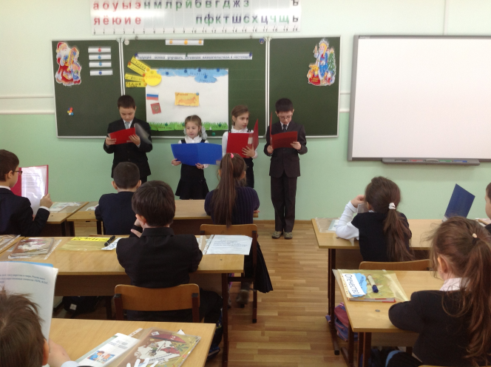
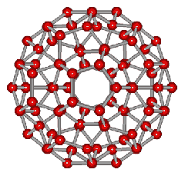
Метод «Кластер»
В основе этой техники лежат принципы «мозгового штурма»
Регулятивные (познавательная инициатива, волевая саморегуляция, коррекция)
Познавательные (анализ, синтез, обобщение, поиск и выделение необходимой информации, подведение под понятие, выведение следствий)
ууд

Slide 14
Метод «Концептуальная таблица»
способствует развитию мыслительных операций анализа и синтеза при систематизации новой информации в тех случаях, когда сопоставимы три и более понятий или явлений
Алгоритм применения
Сбор информации при помощи «мозгового штурма», кластера или другого метода.
Объявление сравниваемых явлений и концепций.
Заполнение ячеек таблицы.
После завершения заполнения концептуальная таблица может быть использована для обсуждения или описания рассмотренного явления / проблемы.
Коммуникативные умения (умение договариваться, работать в парах, в малой группе, планирование учебного сотрудничества)
Регулятивные умения (волевая саморегуляция в ситуации затруднения, коррекция – внесение необходимых дополнений и корректив в способ действия, контроль)
Познавательные умения (анализ, синтез, обобщение, установление причинно-следственных связей, умение структурировать знания)
УУД

Slide 15
Интерактивные методы, развивающие коммуникативные умения
«Четыре угла»
«С миру по нитке»
«Сборщики»
«Пазл»
«Интервью»

Slide 16
Метод «карусель»
Метод «Мудрые совы»
Развивает у обучающихся потребности в нравственном самосовершенствовании, формирует положительную мотивацию к познанию, обращение внимания на качества характера, которые ведут к совершенствованию личности
Каждый попеременно находится то в роли ученика, то в роли учителя
Интенсивное общение с большим количеством партнеров
Каждый принимает участие в учебном процессе
Формирует коммуникативные, познавательные умения (построение осознанного речевого высказывания, анализ, обобщение, коррекция) | Метод реализуется в несколько этапов: 1 – определение понятия; 2 – подбор сходных понятий; 3 – подбор противоположных понятий; 4 – определение преимущества понятия; 5 – определение недостатков качества; 6 – рефлексия взаимодействия. Формирует личностные компетенции (мотивация к деятельности, самоопределение, самосознание)

Slide 17
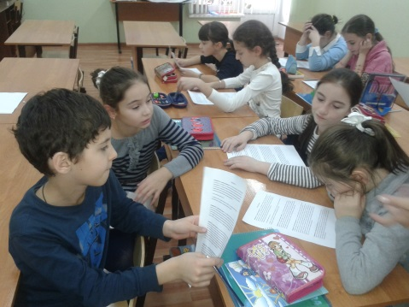
Метод «инсерт»
Интерактивная система пометок для повышения эффективности чтения и мышления
Повышает активность читателя
Поиск ответов на возникающие вопросы
Тщательный анализ прочитанного
Формирование коммуникативных и познавательных умений (анализ, синтез, обобщение, выведение следствий)

Slide 18
Метод «Рефлексивная дискуссия»
Используется на этапе обратной связи
Учитель
Ученик
Подлинное обучение невозможно без понимания учебно – воспитательного процесса
Метод позволяет собрать информацию об успехах и трудностях обучающихся в процессе обучения и на ее основе внести в него необходимые коррективы.
Формирование личностных умений ( самооценка на основе критерия успешности, адекватное понимание причин успеха/ неуспеха в учебной деятельности)

Slide 19
Уровень сформированности ууд у обучающихся
4 «Б» класса
Познавательные умения

Slide 20
«Сегодня идти в ногу со временем -это
значит отставать.
Его надо опережать.
Увидьте себя в будущем.
А если увидели – постройте его».
В.Н. Просвиркин

